Slide 1


MÔN TIẾNG VIỆT
Bài 27: Ôn tập

Slide 2

Bài cũ

Slide 3



y tế
cá trê
chú ý
trí nhớ

Slide 4
bÐ bÞ ho, mÑ cho bÐ ra y tÕ x·.

Slide 5
Bài mới

Slide 6
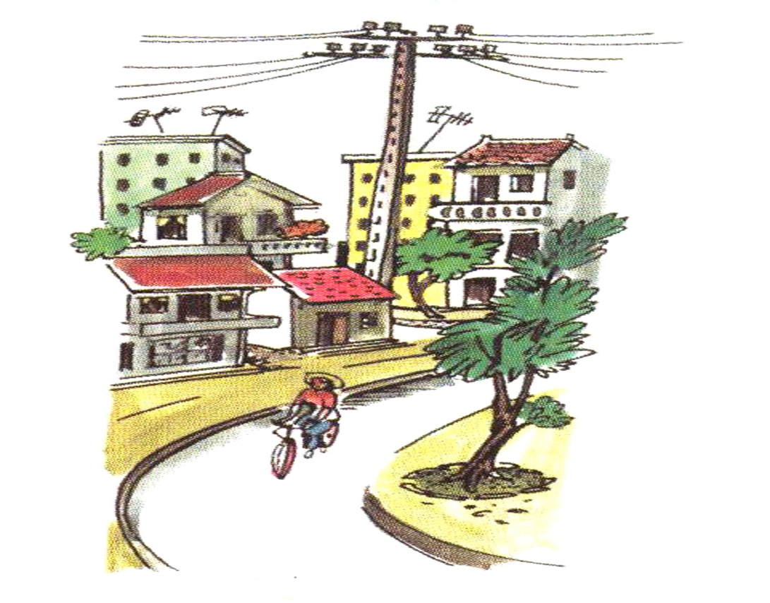
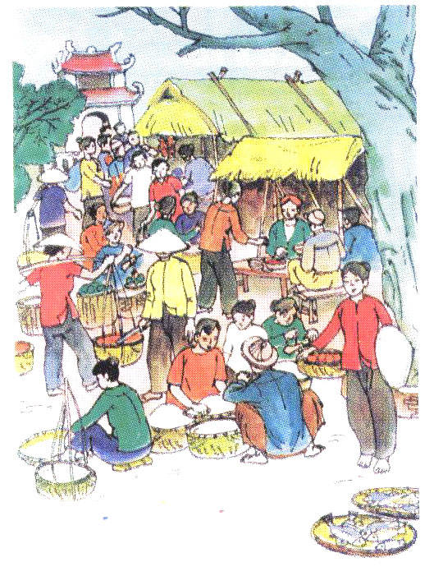
ph
qu
ê
ô
phố
quê

Slide 7
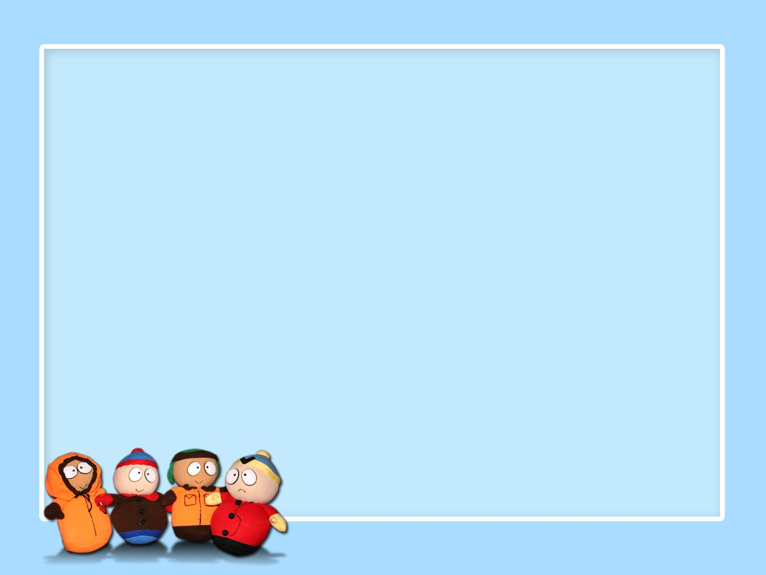
Bài 27: Ôn tập

Slide 8
o
ô
a
e
ê
ph
pho
phô
pha
phe
phê
nh
nho
nhô
nha
nhe
nhê
gi
gio
giô
gia
gie
giê
tr
tro
trô
tra
tre
trê
g
go
gô
ga
ng
ngo
ngô
nga
gh
ghe
ghê
ngh
nghe
nghê
qu
qua
que
quê

Slide 9
Bài 27: Ôn tập
ả
ã
i | í |  | ì | ó | ò
y | yù | yû
í
ỉ
ì
ĩ
ị
ý
ỷ

Slide 10

GIAÛI LAO

Slide 11
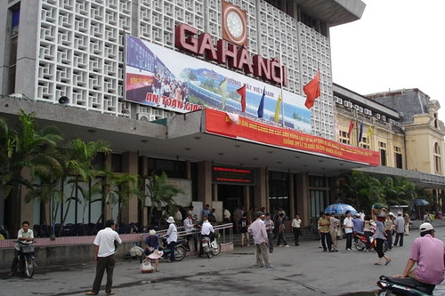
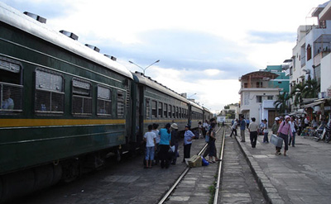
nhà ga

Slide 12
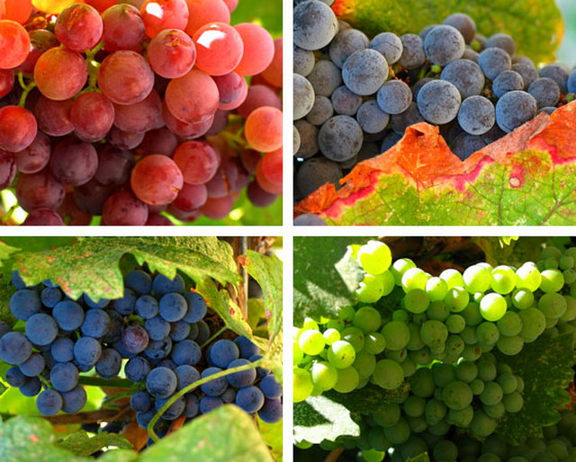
quả nho

Slide 13
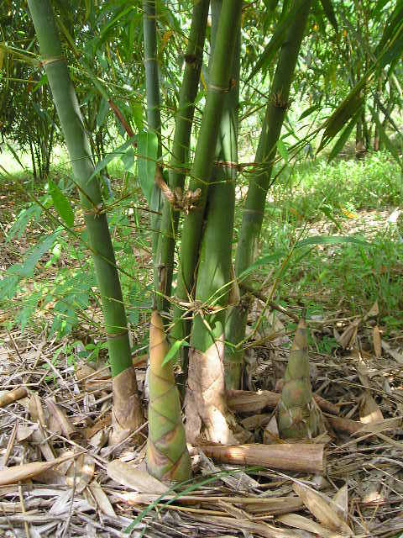
tre già

Slide 14

ý nghĩ

Slide 15
tre già
nhà ga
tre già
nhà ga
quả nho
quả nho
ý nghĩ
ý nghĩ

Slide 16

Viết

Slide 17



Củng cố

Slide 18

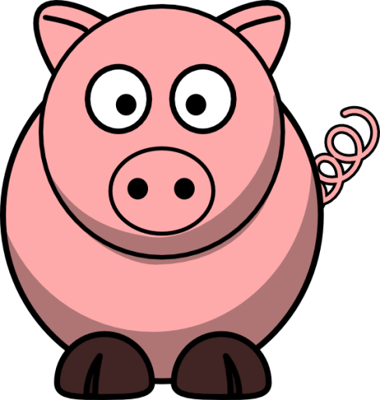





* Hãy chọn con vật mà em yêu thích?
ph
nh
tr
qu
g
ng

Slide 19


